Slide 1
Хімія ноосфери та проблеми екології
Міністерство освіти і науки України
Херсонський державний університет
Медичний факультет
Кафедра хімії та фармації
Освітня компонента
Освітньо-професійна програма
“ Середня освіта (Хімія)”
Другий (магістерський)рівень вищої освіти
Спеціальність 014 Середня освіта (Хімія)

Slide 2


Slide 3
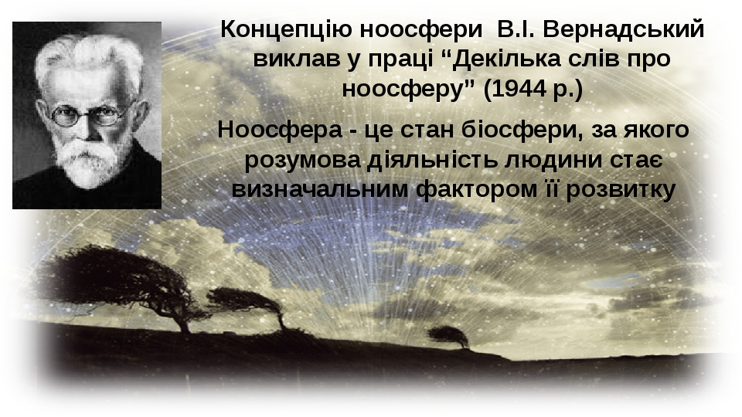
В.І. Вернадський передбачив перехід біосфери в новий стан, у так звану сферу розуму - ноосферу (від грецьк. “noos” - людський розум) П’єр Тейяр де Шарден Едуард Леруа У 1920-х роках французький філософ Едуард Луї Еманюель Жюльєн Леруа ввів поняття “ноосфера”. Разом із П’єром Тейяром де Шарденом у 1927 році розробили концепцію ноосфери.

Slide 4
Мета курсу: формування у студентів уявлень про ноосферу, можливість її створення, геохімічні процеси, що відбуваються в природних геосистемах, а також стан навколишнього середовища.
Основні завдання курсу:
Теоретичні:
- сформувати у студентів уявлення про хімічне єдність навколишнього середовища;
- провести співвідношення хімічного составу міжзоряної речовини, складу різних геосфер і планет Сонячної системи;
- дати уявлення про природні та техногенні потоки речовин і хемодинаміку компонентів навколишнього середовища.

Slide 5
Практичні:
-сформувати поняття про взаємозв’язки природних фізико-хімічних процесів літосфери, гідросфери та атмосфери;
-сформувати поняття про основні геохімічні цикли біогенних елементах в біосфері та вплив на них техногенезу;
-сформувати поняття про методи раціонального використання атмосферного повітря, грунту та природних вод;
-сформувати поняття про методи охорони навколишнього середовища

Slide 6
Зміст курсу
Формування ноосфери
Основні уявлення про навколишнє середовище
Глобальні природні цикли елементів і речовин
Екологічні проблеми хімії гідросфери
Екологічні проблеми хімії літосфери
Екологічні проблеми хімії атмосфери
Екологія і енергетика
Техногенні забруднення навколишнього середовища
Основи хімічних методів захисту навколишнього середовища

Slide 7

Чекаємо Вас на нашому курсі!

